Slide 1
大連理工大学日本校友会 電子開発交流会デモ用資料

Slide 2

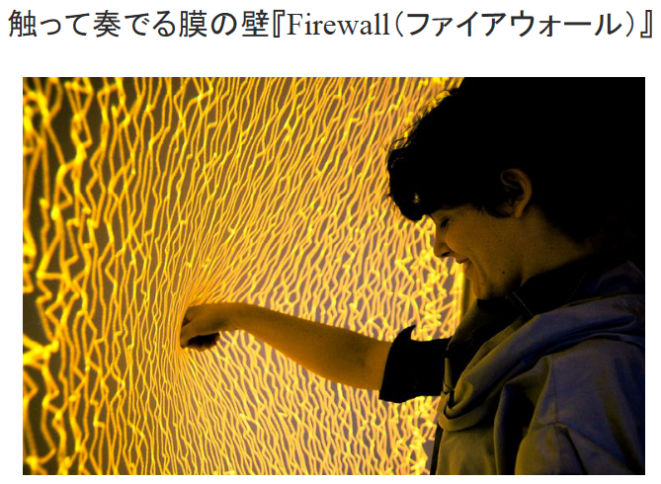
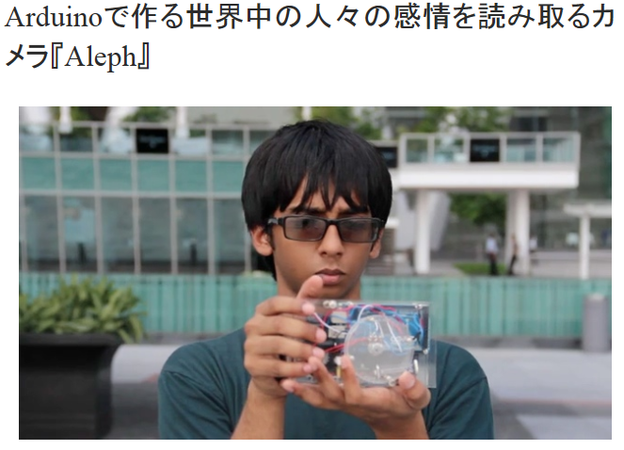
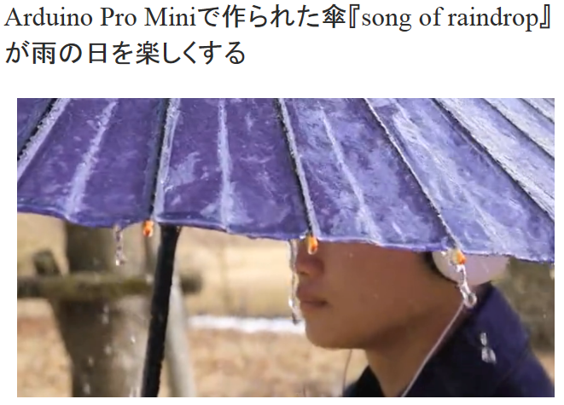
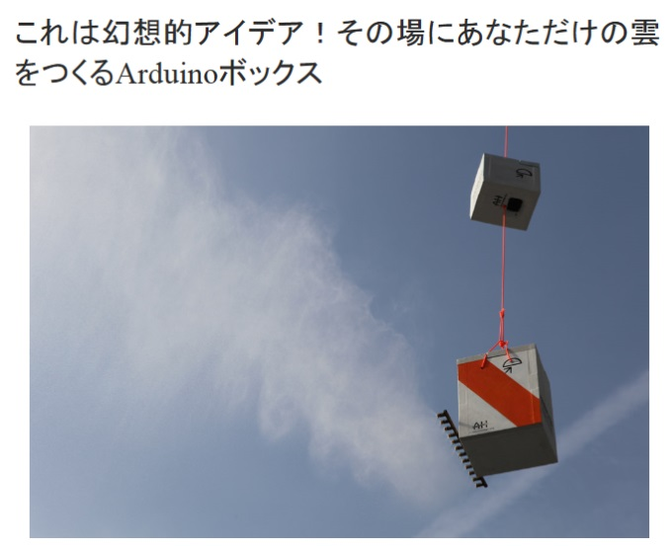
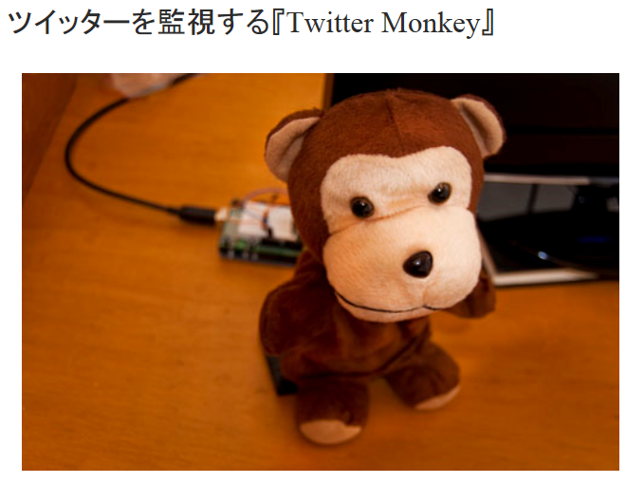
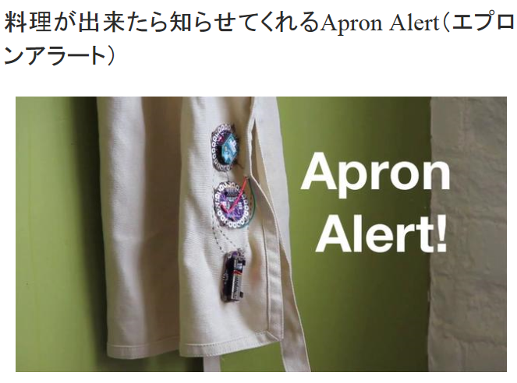
作品例
生活を彩る／便利グッズ

Slide 3
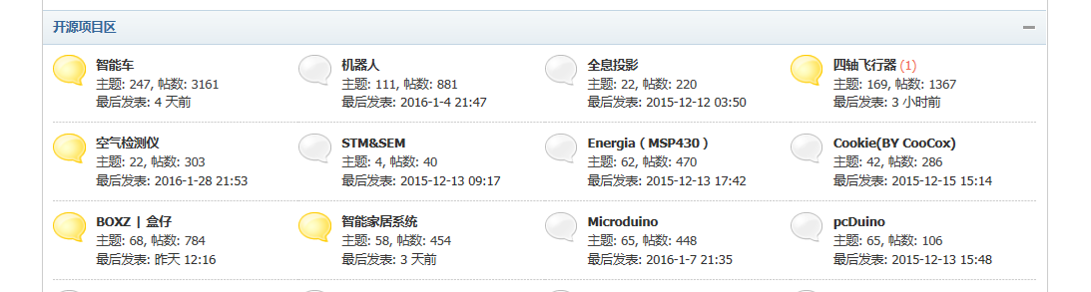

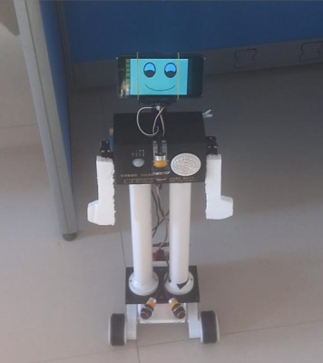
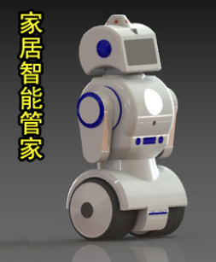
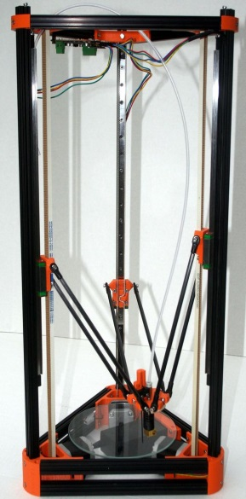
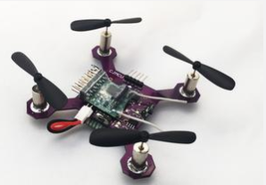
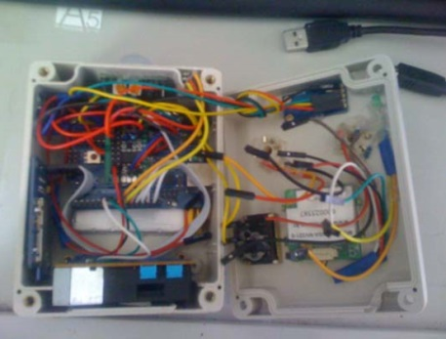
作品例
高大上／インパクト満点
／機能性／実用性
用Arduino和Android结合做的智能家居机器人
基于Arduino的3d打印机
【Arduino工作坊】
现场制作一台能够用（Android）手机控制的
四旋翼飞行器
自制基于Arduino移动式城市环境信息采集器
温度
湿度
CO2浓度
O3浓度
光照强度
人流量
大于1微米空气悬浮粒子
大于2.5微米空气悬浮粒子
日期时间
位置信息

Slide 4
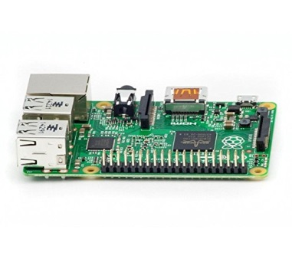
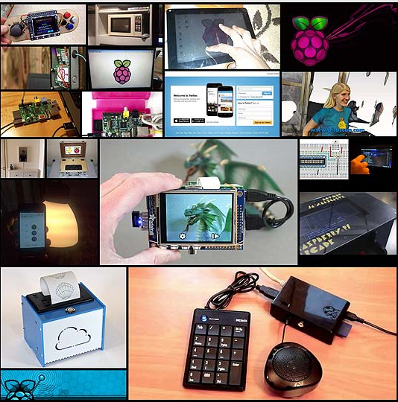
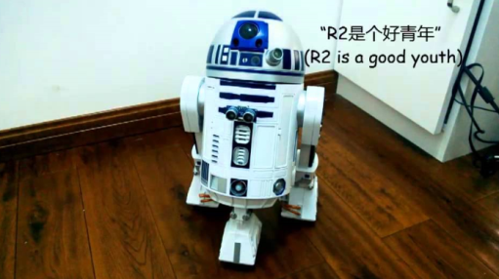
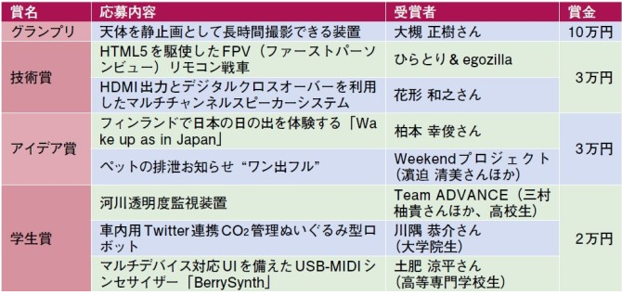
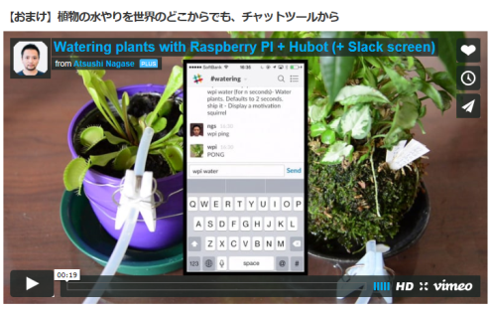
Raspberry Pi紹介と作品例
◆Rasberrypi とは ※Wikiにより Raspberry Pi（ラズベリー パイ）は、ARMプロセッサを搭載したシングルボードコンピュータ。
◆出荷状況
2013年10月31日までに累計200万台^{[8]}、2014年6月11日までに累計300万台^{[9]}、2015年2月18日までに累計500万台^{[1]}、2015年10月13日までに累計700万台^{[10]}販売された。
この状況でマイクロソフトが「Raspberry Pi 2 向け Windows の公開」。
→Windows 10 IoT Core for Raspberry Pi 2
※補足：
2/29 Raspberry Pi 3は発売
3/2 Windows 10 IoT Core for Raspberry Pi 3のTechnical Preview。反応はとても迅速！
◆Raspberry PiとIoT
IoT製品開発と言ったら、多くがオープンソースのArduino、ラズベリーパイといったHW＆SW開発キットを使用し開発される。
Rasberrypi の作品例
「みんなのラズパイコンテスト2015」受賞作品決定
http://itpro.nikkeibp.co.jp/atcl/news/15/092503053/?rt=nocnt

Slide 5
目次
電子工作の作品例紹介
機能目標と配線図
HW/SW一覧（省略）
環境構築手順（省略）
試作：クラウド温度計（ IoT ）
今、何をやっている？

Slide 6
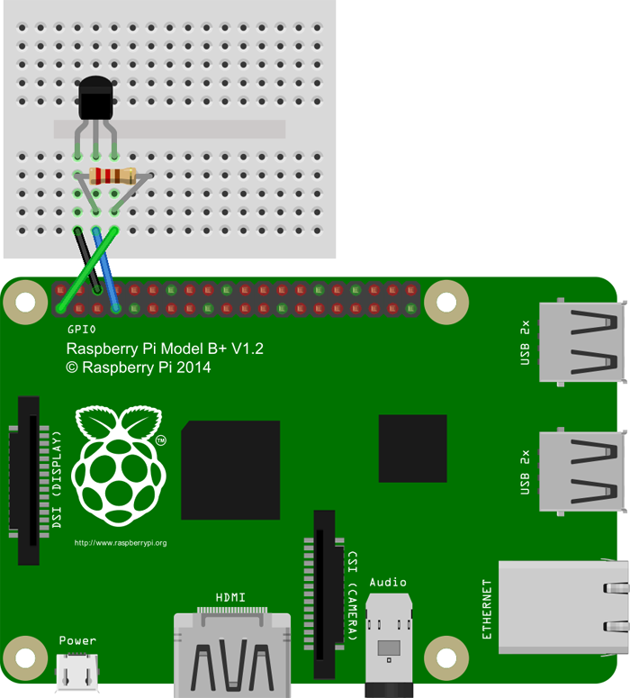
機能目標
配線図
１．温度取得
２．温度を定期的に
クラウドへ転送

Slide 7
試作：クラウド温度計（ IoT ）
温度センサーの設定
温度センサ：DS18B20（「1-Wire」規格）
「DS18B20」を使用するには、「1-Wire」を有効化
$sudo vim /etc/modules
下記2行を追加
w1-gpio
w1-therm
$sudo vim /boot/config.txt
下記1行を追加
dtoverlay=w1-gpio-pullup,gpiopin=4
$reboot
1-Wireが有効化され、温度センサの認識に成功すると、「/sys/bus/w1/devices 」にファイルが生成されます
その中、「/sys/bus/w1/devices/28-00000xxxxxx/w1_slave」：温度の情報を格納。t=xxxxx、温度値=t/1000
python で温度値を取得、加工（クラウドyeelink へ転送の為）
/home/pi/wendu-0218.py
クラウドyeelinkへデータUpload
/home/pi/yeelink.sh を作成：
sudo python /home/pi/wendu-0217.py
curl --request POST --data-binary @“/home/pi/datafile.txt” --header “U-ApiKey:XXXXXXXXXXXXXXXX”http://api.yeelink.net/v1.0/device/xxxx/sensor/xxxx/datapoints →これは1行だけ！
注１ U-ApiKey:XXXXXXXXXXXXXXXX ：yeelinkアカウントのAPI Key。 注２ Urｌ：申請したセンサーのURL。
計画タスクを追加（データを定期的にクラウドへ自動転送）
$ sudo chmod +x yeelink.sh #Shellに実行権限を追加
$ sudo crontab –e #Shellをcronjob（計画タスク）へ追加
0-59/10 * * * * /home/pi/yeelink.sh #cornjobファイルに追加 (10分間毎にShellを実行)

Slide 8
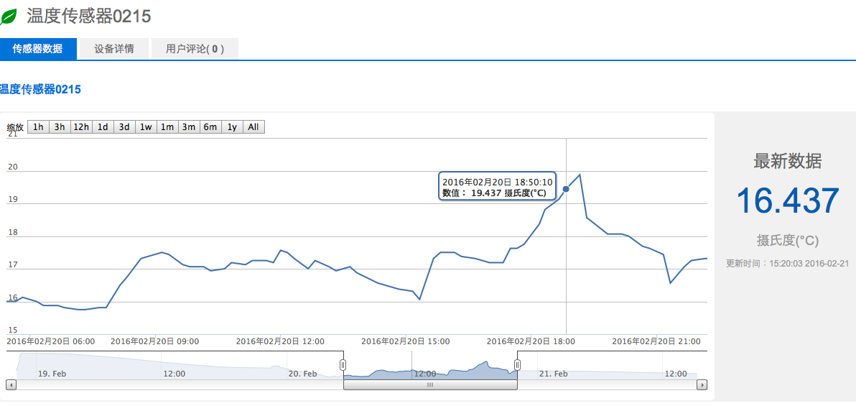
クラウドより温度データ曲線を監視

Slide 9
今、何をやっている
スマートハウスシステムの作成
１．音声制御（作成済み）
音声により、家電を制御
２．セキュリティ監視カメラ（作成済み）
ストリーミング映像
人感センサー、画像をクラウドへ転送
３．ベビー看護システム（作成中）
ストリーミング映像
動体識別（笑顔自動撮影？）----Motion？OpenCV？
危険警告（距離センサー、携帯通知）
湿気センサー（おむつ交換アラーム）----実装方法要検討

Slide 10
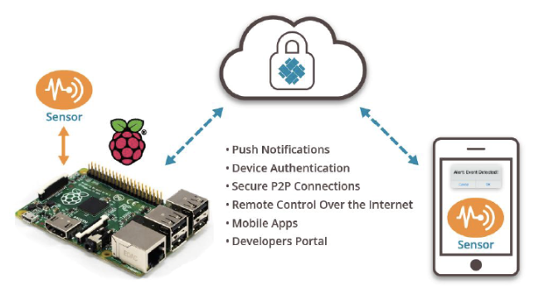

ネットワーク環境図

Slide 11
以 上

